Slide 1
Leiharbeit in Bewegung – jetzt aktiv werden!
Leiharbeit als betriebliches Handlungsfeld

Slide 2
Leiharbeit in Deutschland
nach Daten der Bundesagentur für Arbeit (Stand: Dezember 2022)
Im gleitenden Jahresdurchschnitt 2022 829.794 Leiharbeiter*innen in Deutschland.
Anteil an der Gesamtbeschäftigung 2022: 2,1 Prozent.
Mehrzahl der Leiharbeiter*innen ist männlich und jünger.
Ausländeranteil ist höher als bei Beschäftigten insgesamt.
Leiharbeiter*innen häufiger in Tätigkeiten mit niedrigem Anforderungsniveau.
Höherer Anteil von Personen ohne Berufsabschluss als bei Beschäftigten insgesamt.
Notes:
Hinweis: Die BA stellt die Daten immer erst mit großer Verzögerung bereit.

Slide 3
Mitglieder in Leiharbeit
nach Zahlen der Mitgliederdatenbank
Stand: März 2023
Bundesweit: 40.854
Bei uns in der Geschäftsstelle NAME: 0.000
Leihbeschäftigte in den Betrieben unserer Geschäftsstelle: Circa 00.000

Slide 4
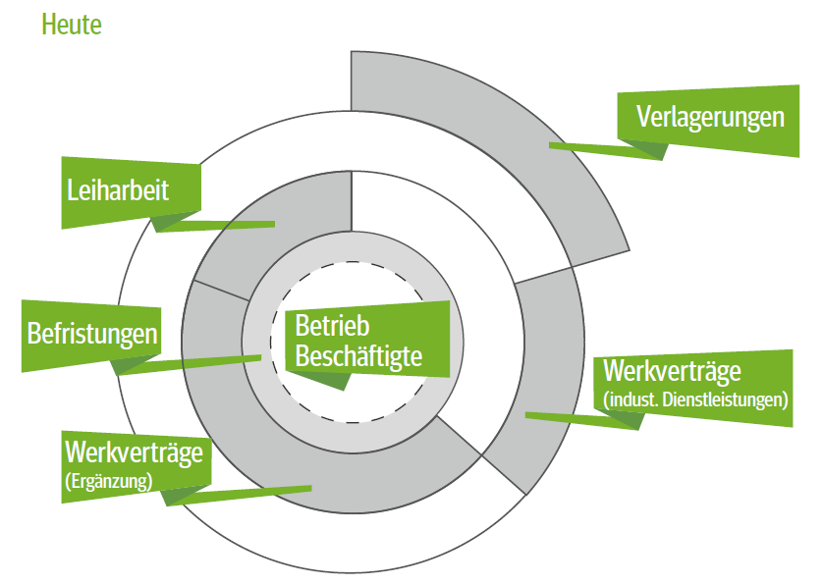
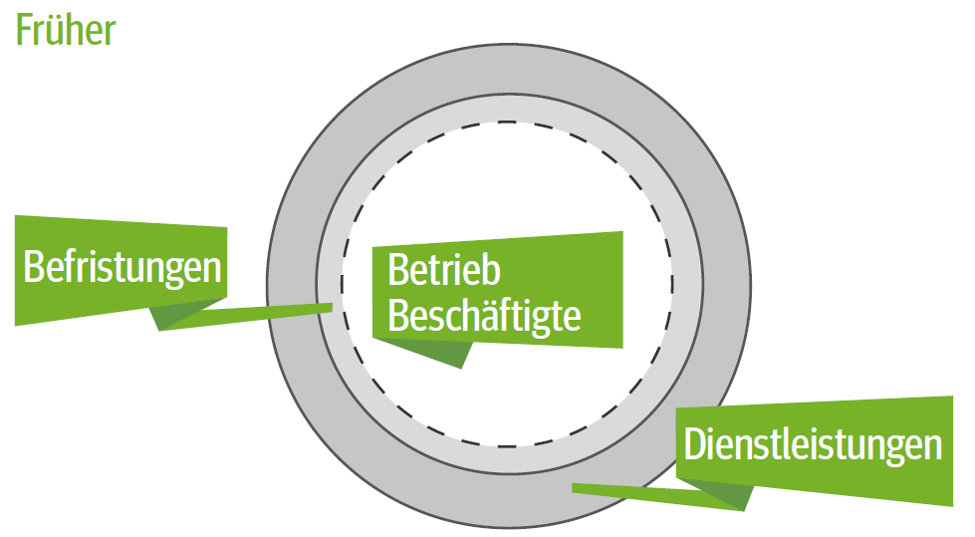
Belegschaften früher und heute
Zergliederung der Betriebe
Notes:
Wie weit die Zergliederung der Betriebe vorangeschritten ist, das hat eine Befragung der IG Metall unter Betriebsräten und Vertrauensleuten (im Juni 2018) gezeigt.
In 80 Prozent der Betriebe gibt es Leiharbeit und Fremdvergaben von Arbeiten an Industrienahe Dienstleister. Das heißt, Arbeiten wurden fremdvergeben und outgesourced. Rechtlich läuft das über Leiharbeit und sogenannte Werkverträge.
Was die Arbeitgeber damit wollen, ist klar. Ihnen geht es um Flexibilität und Einsparungen. Und das geht auf Kosten der Beschäftigten. Was sie dabei vor allem vergessen, sind die sogenannten Transaktionskosten. Für Leihbeschäftigte zahlen sie hohe Gebühren an die Verleihunternehmen. Und die Beschäftigten von Industrienahen Dienstleistern, die in den Kundenbetrieb kommen, müssen in Arbeitsabläufe eingewiesen werden und mit der Arbeit der Stammbelegschaft koordiniert werden. Dass dabei nicht immer alles rund laufen kann, das ist klar. Die Kosten, die dadurch entstehen, fließen aber nicht in die Rechnung der Arbeitgeber mit ein.
Und die Fremdvergabe von Arbeiten hat für die Arbeitgeber einen weiteren Nachteil: Wenn es nur noch eine kleine Stammbelegschaft gibt, können sie Engpässe nicht gut auffangen. Die Einsatzmöglichkeiten für eigene Beschäftigte sinken.

Slide 5
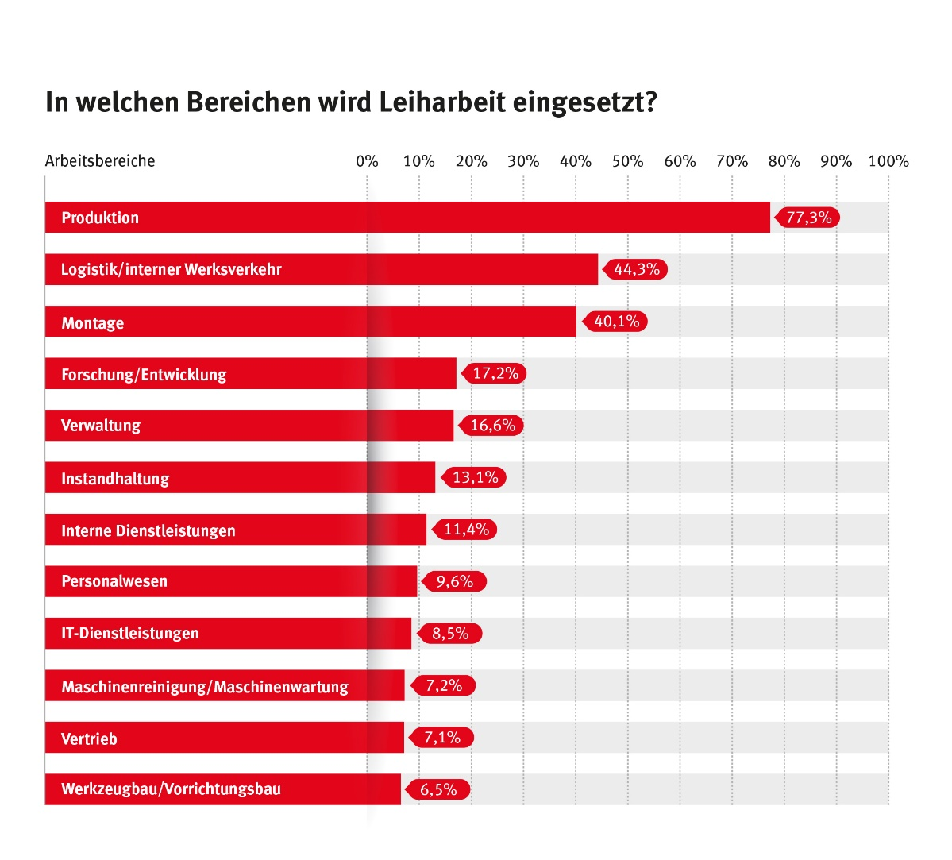
Leiharbeit in allen Bereichen
In allen Bereichen der Betriebe wird Leiharbeit eingesetzt.
Der Schwerpunkt ist im produktionsnahen Bereich.
Betriebsräte- und Vertrauensleutebefragung der IG Metall 2018
Notes:
Leiharbeit wird in allen Bereichen eingesetzt – auch wenn die Schwerpunkte in produktionsnahen Bereichen liegen. Die Arbeitgeber nutzen also auch die Leiharbeit zur Zergliederung der Betriebe.

Slide 6
(PLATZHALTERFOLIE FÜR SITUATION in geschäftsstelle)
…

Slide 7
Wir haben schon viel erreicht
durch die Tarifverträge der DGB-Gewerkschaften
Entgelt-erhöhungen
Mehr Urlaub
Mitglieder-vorteil
Branchen-zuschläge
Mehr Urlaubs- und Weihnachts-geld
Notes:
Was sind die wichtigsten Tariferfolge?
Branchenzuschläge
Um die Leiharbeiterinnen und Leiharbeiter in den Branchen der IG Metall besser zu bezahlen, gibt es Branchenzuschläge. Durch sie verdienen alle Leihbeschäftigte garantiert und automatisch mehr Geld – schon nach der sechsten Woche im Einsatzbetrieb. Und die Zuschläge steigen weiter nach Einsatzzeit.
[Höhe der Branchenzuschläge auf Grundentgelt je nach Branche:
Branche | ab 1. Einsatztag | nach 3 Monaten | nach 5 Monaten | nach 7 Monaten | nach 9 Monaten | nach 15 Monaten
MuE: 15% | 20% | 30% | 45% | 50% | 65%
HuK: 7% | 10% | 15% | 22% | 31% | 44%
TuB: 5% | 10% | 15% | 19% | 23% | 27%]
Entgelterhöhungen
In den Tarifverhandlungen wird meist mehr Geld erkämpft. Regelmäßig erhöht sich so das Entgelt, etwa am 1.10.2022 für die EG 1, 2a und 2b. Zudem hat die IG Metall die gleiche Bezahlung von Leihbeschäftigten in den ostdeutschen und den westdeutschen Bundesländern durchgesetzt.
Höhere Sonderzahlungen
Seit 2024 erhöhen sich die Sonderzahlungen tarifdynamisch. Die genaue Höhe der Sonderzahlungen ist auch abhängig von der Betriebszugehörigkeit beim Verleihbetrieb.
Mitgliedervorteil
Leiharbeiter*innen, die min. 6 Monate Mitglied und min. 6 Monate bei ihrem Verleihbetrieb beschäftigt sind, erhalten zweimal im Jahr eine Extrazahlung, je zum Urlaubs- und Weihnachtsgeld. Dafür müssen sie einen Antrag bei ihrem Verleiher stellen. Der Mitgliedervorteil erhöht sich seit 2024 tarifdynamisch. Die genaue Höhe der Sonderzahlungen ist auch abhängig von der Betriebszugehörigkeit beim Verleihbetrieb.
Mehr Urlaub
Seit 2021 bekommen Leihbeschäftigte mehr Urlaub: 25 Tage im ersten Beschäftigungsjahr bei ihrem Verleiher, 27 Tage im zweiten und dritten Beschäftigungsjahre und 30 Tage ab dem vierten Jahr.

Slide 8
Mitgliedervorteil Leiharbeit
Extrazahlung zum Urlaubs- und Weihnachtsgeld.
Anspruch haben nur Mitglieder der IG Metall,
wenn sie mindestens 6 Monate Mitglied sind
und mindestens 6 Monate bei ihrem aktuellen Verleiher beschäftigt sind,
jeweils zum Stichtag 30. Juni fürs Urlaubsgeld bzw. 30. November fürs Weihnachtsgeld
Antrag stellen (inkl. Mitgliedsbescheinigung) – persönlich beim Verleiher
Der Mitgliedervorteil kommt bei den Leihbeschäftigten positiv an.
Aber 44 % Prozent der Leihbeschäftigten kennen den Mitgliedervorteil nicht!

Slide 9
Mitgliedervorteil Leiharbeit

Slide 10
Gute Arbeit für alle
Leiharbeit in Bewegung – jetzt aktiv werden!
Leiharbeit hat Konjunktur – Transformation hebt sie sogar in eine neue Dimension.
Leiharbeiter*innen sind dabei weiter prekär beschäftigt.
Zentrales inhaltliche Ziel der IG Metall bleibt: Gute Arbeit für alle – auch für Beschäftigte in Leiharbeit.
Unser Motto ist weiterhin: Leiharbeit verhindern – begrenzen – gestalten.
Übernahme von Leiharbeiter*innen in die Stammbelegschaften ist dabei zentral.

Slide 11
Gemeinsam hinschauen!
Leiharbeit in Bewegung – jetzt aktiv werden!
Gemeinsam sind wir gefordert, für unsere Kolleg*innen in Leiharbeit immer wieder aktiv zu werden.
Alle müssen weiter genau hinschauen!
Dabei findet Leiharbeit fast überall statt.

Slide 12
Leiharbeiter*innen ansprechen
Leiharbeit in Bewegung – jetzt aktiv werden!
Leiharbeiter*innen sind kaum organisiert.
Hier müssen wir aktiv werden und die Kolleg*innen in Leiharbeit ansprechen.
Eine erste, einfache Ansprache führt oft schon zum Beitritt, mindestens aber zu einem positiven Bild der IG Metall.
Anlässe zur Ansprache gibt es genug.
Wir haben einiges für die Beschäftigten in der Leiharbeit erreicht und das wollen wir ihnen auch erzählen.

Slide 13
Jetzt aktiv werden!
Leiharbeit in Bewegung – jetzt aktiv werden!
Also: Lasst uns mit den Kolleg*innen in Leiharbeit sprechen und sie als Mitglieder gewinnen.
Lasst uns aktiv werden.
Wir bringen Bewegung in die Leiharbeit!

Slide 14
Weitere Informationen
Material für Aktive
Zur inhaltlichen Vertiefung: Themenheft und Kompakt-Check Leiharbeit
Zum Loslegen: Aktionskatalog
Zum Ansprechen: Flyer, Flugblätter uvw.
alles im Aktivenportal: www.igmetall.de/gute-arbeit-fuer-alle
Der Mitgliedervorteil auf igmetall.de: www.igmetall.de/mitgliedervorteil-leiharbeit

Slide 15
Wir werden aktiv -(Platzhalterfolie zur konkreten Umsetzungs-Planung)

